Slide 1

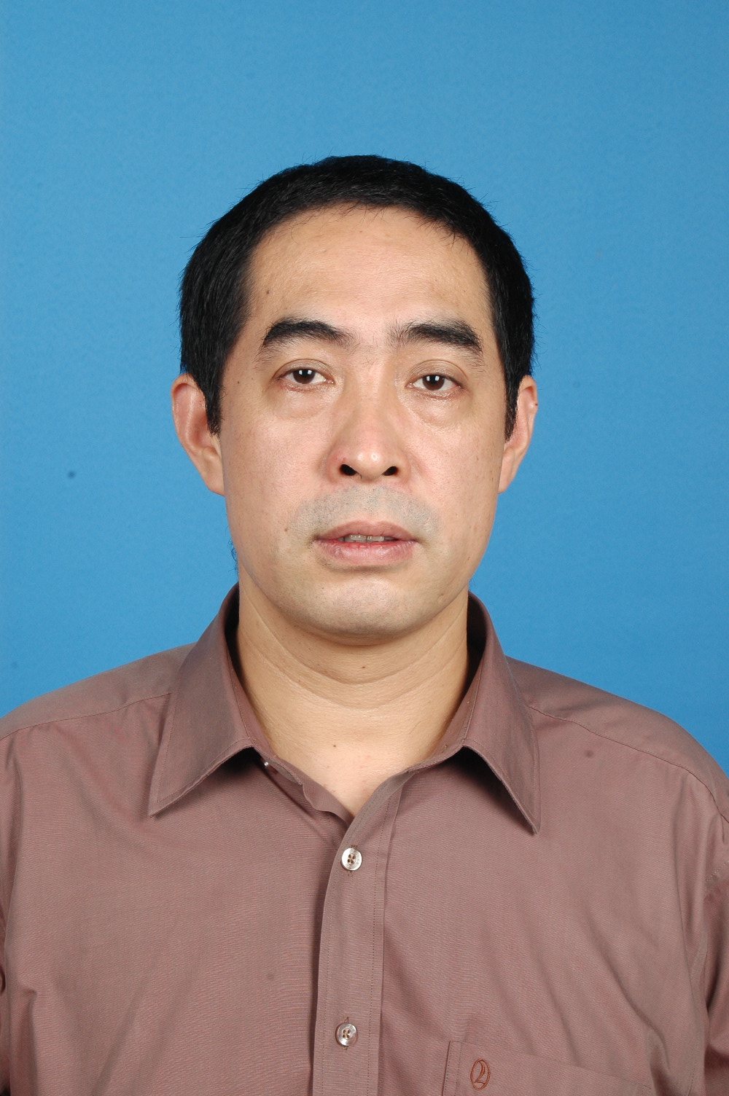
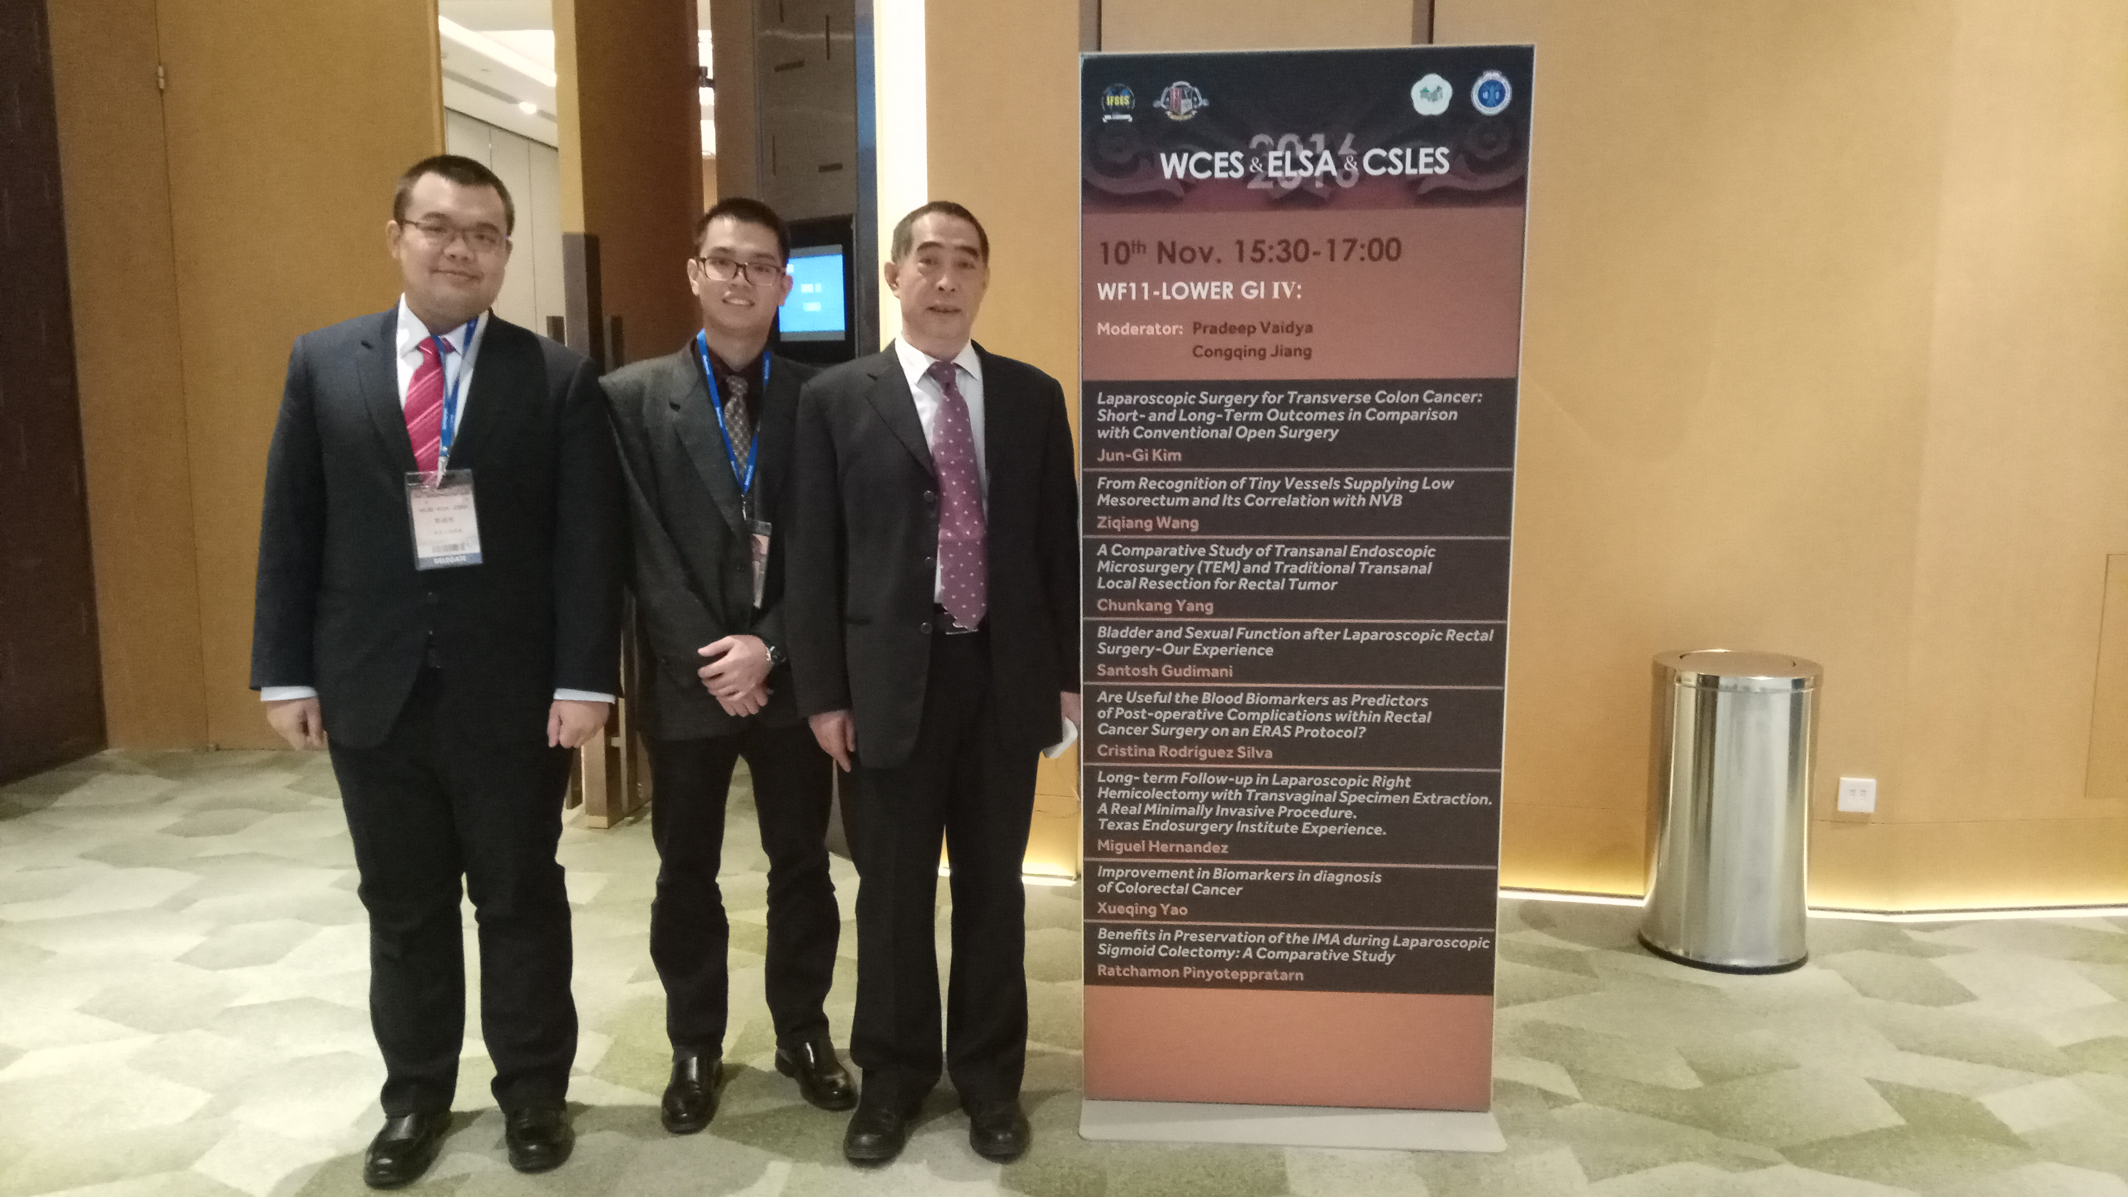

姚学清 主任医师、硕士生导师
附属广东省人民医院外科第一党支部书记
招生专业与类型
学术硕士：临床医学（普外方向）
科研工作
研究方向： 胃肠道恶性肿瘤基础和临床研究；胃肠道恶性肿瘤综合治疗。
主要业绩： 广东省科技进步三等奖：大肠癌外科综合治疗基础和临床应用研究； 军队医疗成果二等奖：结直肠癌外科综合治疗的基础和临床应用；在国内外学术期刊近5年以第一或通讯作者发表论文发表论文10余篇；参编著作5部；在编2部。
研究资助：先后主持广东省自然科学基金重点项目及面上项目、广东省科技计划项目、广州市科技计划项目等10余项；参与国家自然科学基金等国家级、省市级项目10多项。
教育经历
2000/09-2003/06 第一军医大学临床解剖研究所 第一军医大学南方医院普外科联合培养博士研究生; 导师: 钟世镇、卿三华、黄祥成
1997/09-2000/07 第一军医大学南方医院普通外科硕士研究生; 导师: 卿三华
1984/09-1987/07 兰州军区军医学院 学员
科研与工作经历
2016/08 –至今 广东省人民医院，胃肠外科，主任医师，教授，南方医科大学、汕头大学、华南理工大学硕士生导师，南方医科大学博士生导师，广东省医学科学院、广东省人民医院博士后合作导师
2014/12 -2016/07 广东省人民医院，胃肠外科，主任医师，教授，南方医科大学、汕头大学硕士生导师，南方医科大学博士生导师
2007/08 - 2014/11 广东省人民医院，胃肠外科，主任医师，汕头大学硕士生导师
2003/07 - 2007/08广东省人民医院，胃肠外科，副主任医师
1987/07 - 1997/07 兰州军区84802部队医院，普通外科，医师，主治医师
Email: yjb9211@21cn.com
Tel: 13902388635
其他社会兼职
· 广州市抗癌协会第一届肿瘤营养与支持治疗专业委员会副主任委员
· 广东省中西医结合学会转化医学专业委员会第一届委员为常务委员
· 广东省医师协会胃肠外科分会第二届委员为常务委员
· 广东省医师协会肿瘤MDT工作委员会筹备委员会主任委员
· 广东省医学会外科分会第九届委员会委员
· 中国医师协会外科医师分会临床营养专业委员会营养学院第一届专家委员会委员

